Slide 1
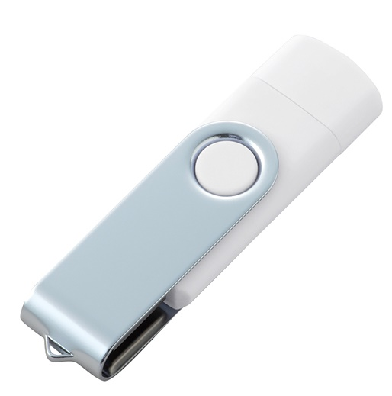
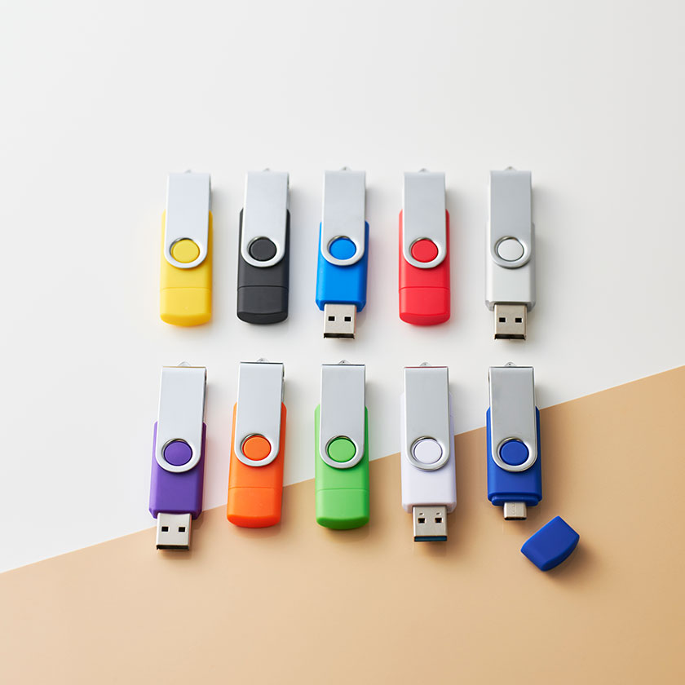
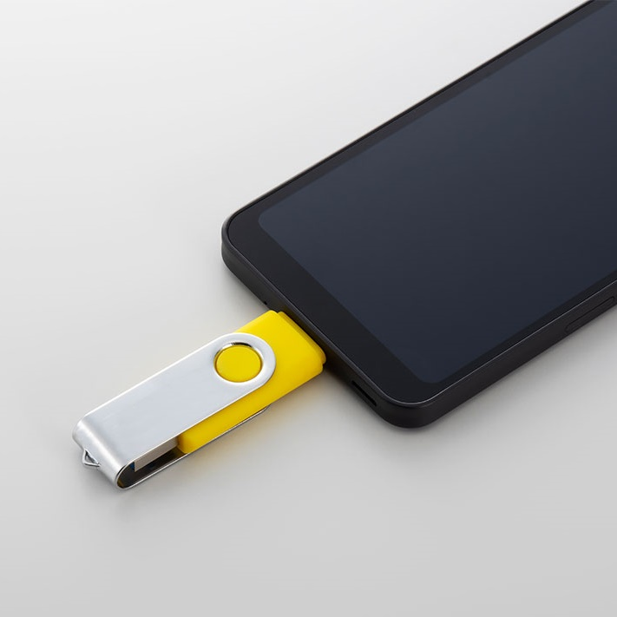
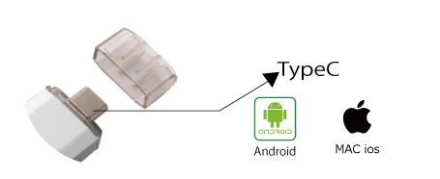
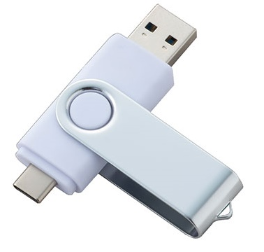
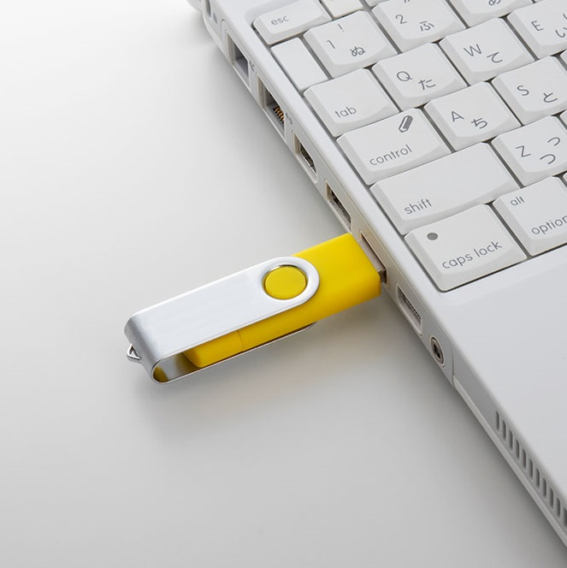
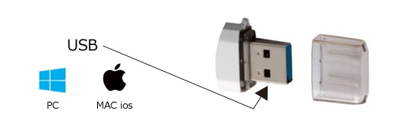
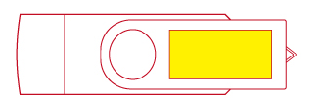
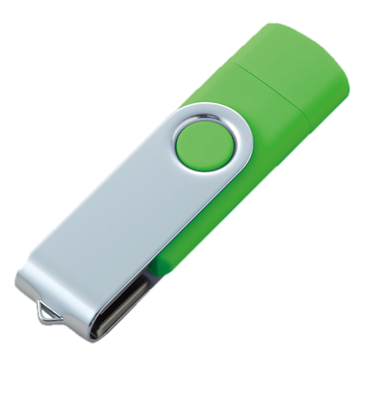
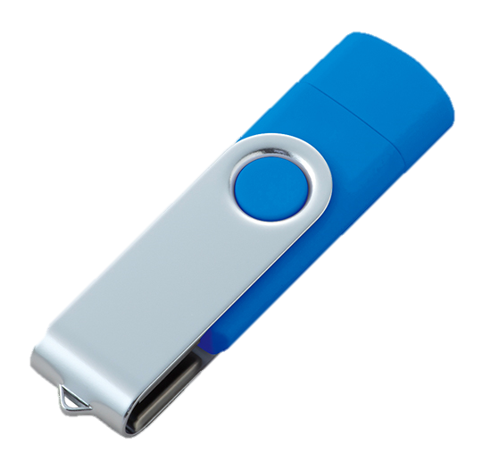
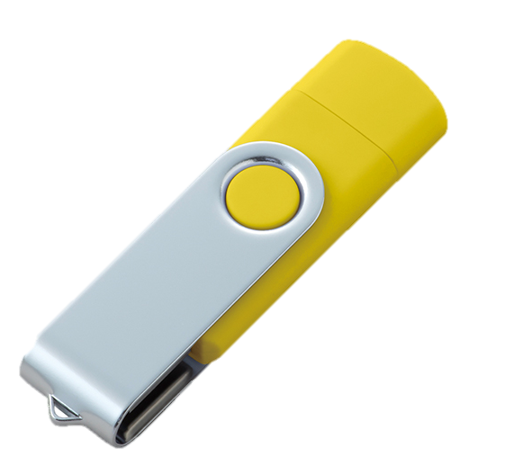
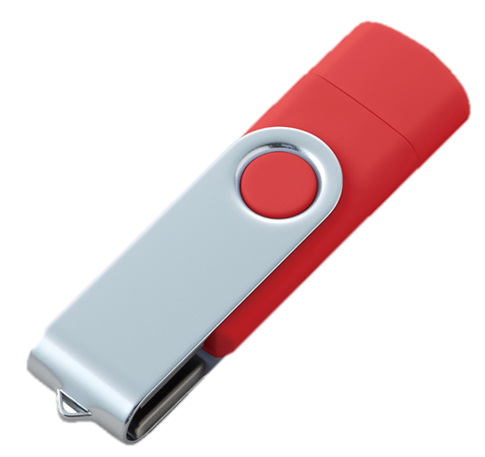
USBメモリー(OTGローリングフォルム)
U3655
OTG機能を備えた大人気のローリングタイプが新登場。
・名入れ
シルク
W25×H12㎜
■商品サイズ:68×19.5×11㎜
■材質:ABS、スチール
■容量:2・4・8・16・32GB
■白箱サイズ(入):110×75×19㎜
■備考:100個から受注対応商品/回転タイプ
■機能:TypeA+TypeC
■カラー:ホワイト・ブラック・レッド・イエロー・オレンジ・
グリーン・ブルー・ネイビー・パープル・シルバー・
本体カラーは10色から
お選びいただけます。

